Slide 1
Любовь — вечная тема в искусстве
Кристина Тумасян

Slide 2
Определение слова «любовь»
чувство, свойственное человеку, глубокая привязанность и устремлённость к другому человеку или объекту, чувство глубокой симпатии.
Любовь включает в себя ряд сильных и позитивных эмоциональных и психических состояний, от самой возвышенной добродетели и до самого простого удовольствия. Примером такого широкого диапазона значений является тот факт, что любовь матери отличается от любви супруга, которая, в свою очередь, отличается от любви к еде или любви к Родине. Любовь выступает одной из трёх главных добродетелей христианства наряду с верой и надеждой. Большое разнообразие смысловых оттенков в сочетании со сложностью самого чувства означает, что любовь является необычайно трудной для определения по сравнению с другими эмоциональными состояниями. Чаще всего любовь характеризуется как чувство сильного влечения и эмоциональной привязанности.

Slide 3
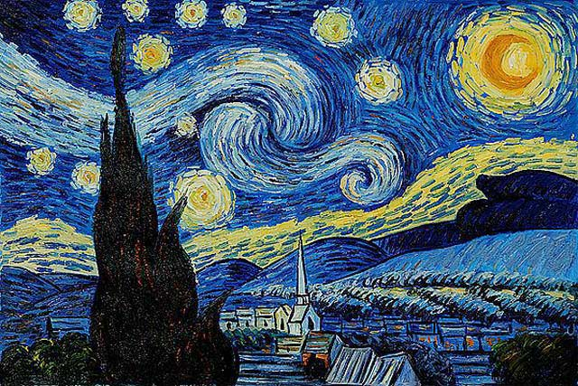
Определение слова «искусство»
Искусство — одна из наиболее общих категорий эстетики, искусствознания и художественной практики.
Обычно под искусством подразумевают образное осмысление действительности; процесс и итог выражения внутреннего и внешнего (по отношению к Творцу) мира. Следовательно, искусство — творческая деятельность, отражающая интересы не только самого автора, но и других людей. «Общеинтересное в жизни, — писал Николай Чернышевский, — вот содержание искусства».

Slide 4
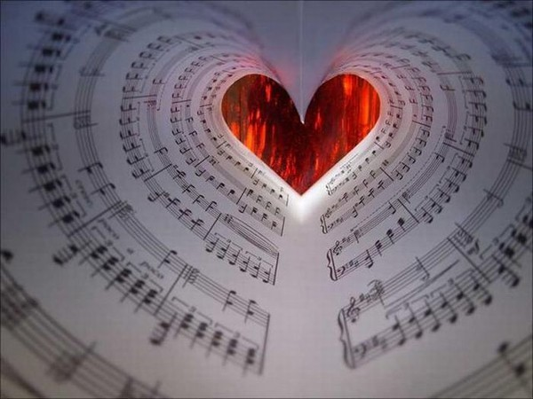
Связь любви и музыки.
Древнегреческий врач Эриксимах в данном платоновском диалоге переходит к рассмотрению взаимосвязи любви и музыки после аргументации того, что в человеческом теле все гармонично только тогда, когда у личности правильная любовь и болеет человек только от того, что он неверно любит. Итак я вижу здесь 3 момента:
1) Размышление над Гераклитовским фрагментом 27 [51 DK] 2) Музыка есть основой любовных знаний; 3) Эрот как и музыка может быть двояким: прекрасной и пошлой.

Slide 5
Связь любви и живописи.
Есть мнение, что искусство возникло, потому что человеку было необходимо как-то выразить свою любовь. Именно поэтому тема любви в мировом искусстве наиболее распространена и востребована. Множество великих романов, стихов, фильмов и картин посвящено отношениям между мужчиной и женщиной. Однако именно живопись всегда сталкивается с определенной проблемой: как известно, любовь - это все-таки какой-то процесс, который невозможно показать в статике. Поэтому живопись, как способ передачи некого конкретного статичного момента, вынуждена показывать это сложное чувство каким-либо косвенным образом. Но, возможно, именно эта сложность делает картины, посвященные любви, особо трогательными и волнительными.
Практически все творчество французского художника Адольфа Бугро пронизано темой любви, но, бесспорно, две самые искренние и чистые картины – это «Идиллия» и «Ангелы». Их прелесть заключается в их простоте, ведь на них не изображено ничего лишнего. Возможно, кто-то скажет, что не любовь, а нежность, сладкое томление души и прочее, но разве эти чувства не составляют любовь?

Slide 6
Cвязь любви и литературы.
Любовь – благодатная почва для художника, ибо без преувеличения можно сказать, что она творит чудеса в человеческой душе: она способна полностью преобразить человека, открыть ему необъятную глубину его внутреннего мира, помогает ему обнаружить в себе силы, о наличии которых он сам даже не подозревал. Но любовь, увы, нередко приносит страдания и муки, она зачастую ранит человеческое сердце и обрекает его на боль неразделенного и безответного чувств
Я выбрала эту тему, потому что трудно найти писателя или поэта, который обошел бы в своем творчестве тему любви. Любовь, какая бы она ни была, запоминается на всю жизнь. 16 – 17 лет – это возраст первых увлечений и разочарований, романтических чувств и мечтаний, поэтому тема любви для нас, шестнадцатилетних, является на данный момент очень актуальной.

